Slide 2
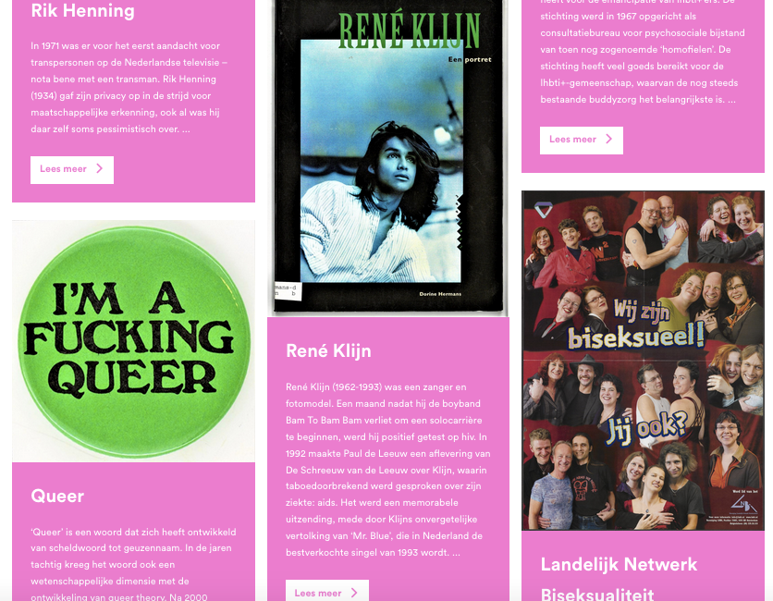
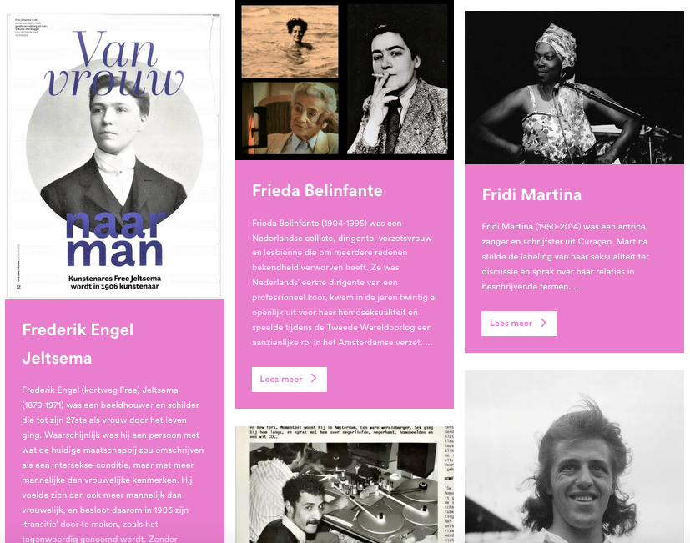
Wat is With Pride?

Slide 3
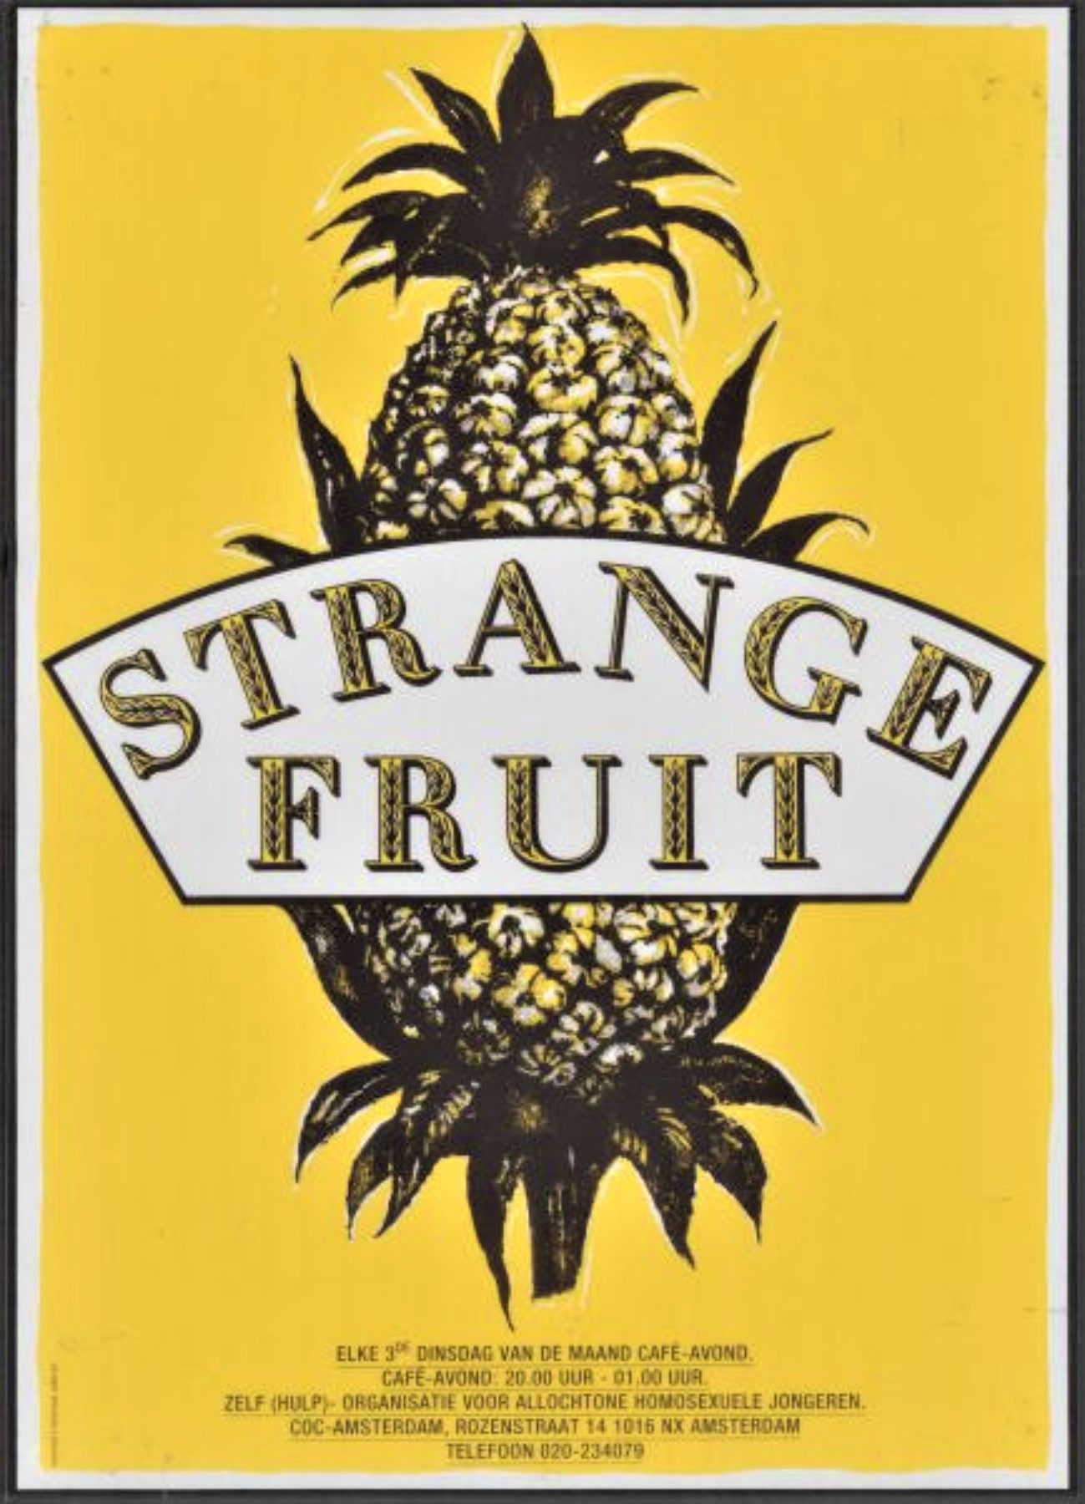
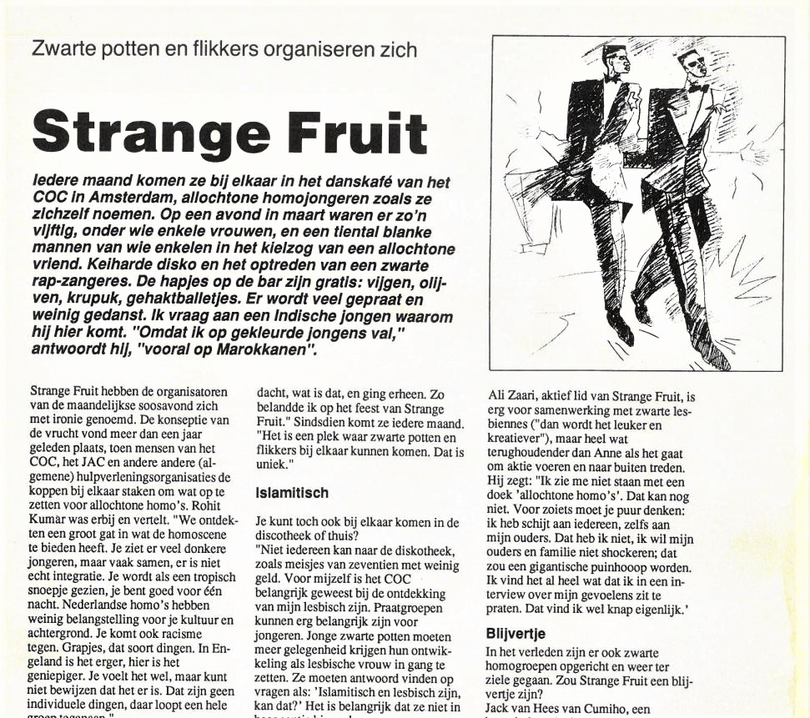
Strange Fruit - 1989

Slide 4
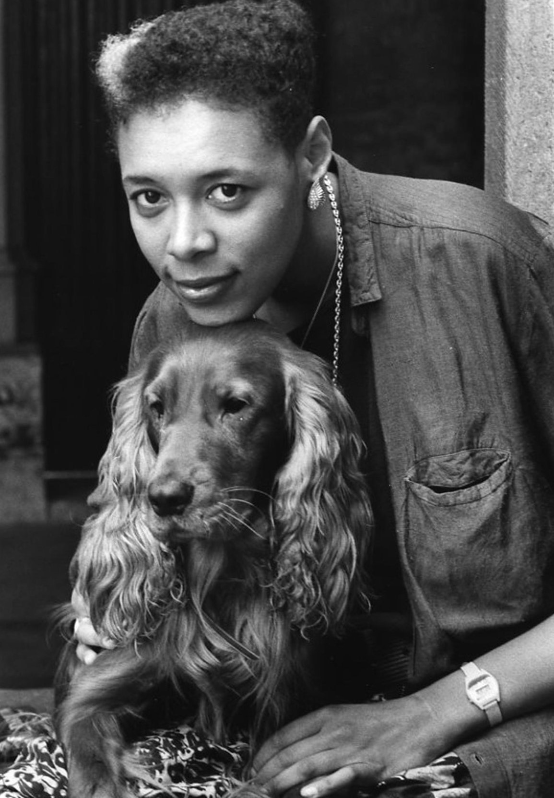
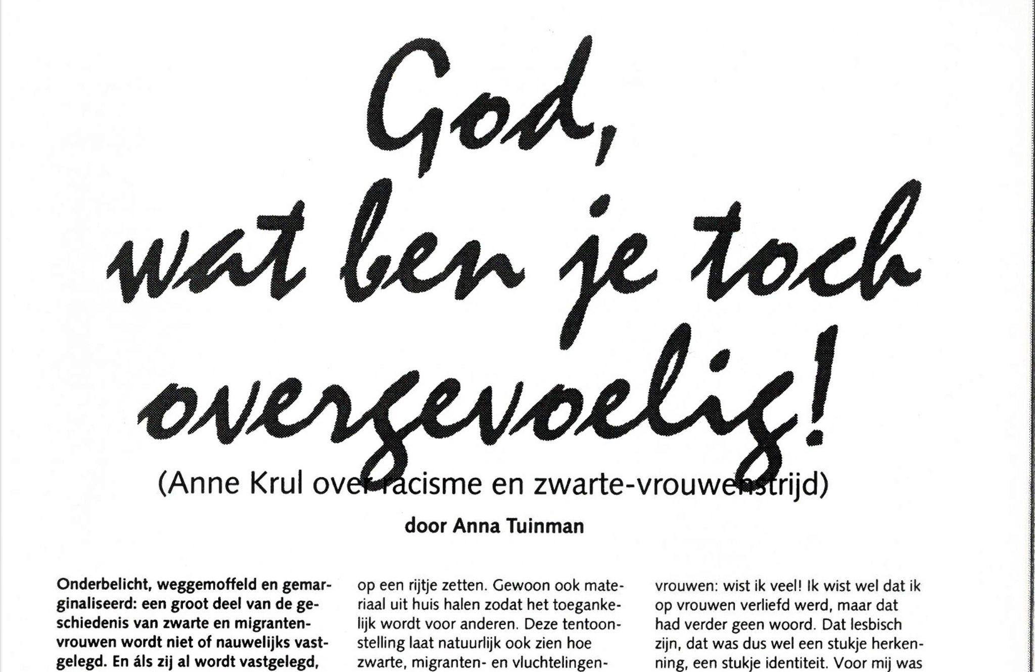
Kritiek COC - Anne Krul

Slide 5
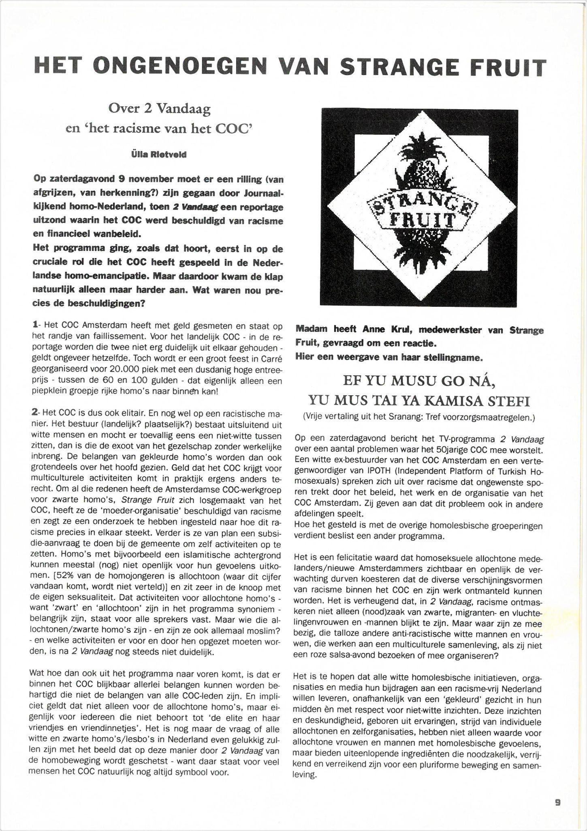

Slide 6
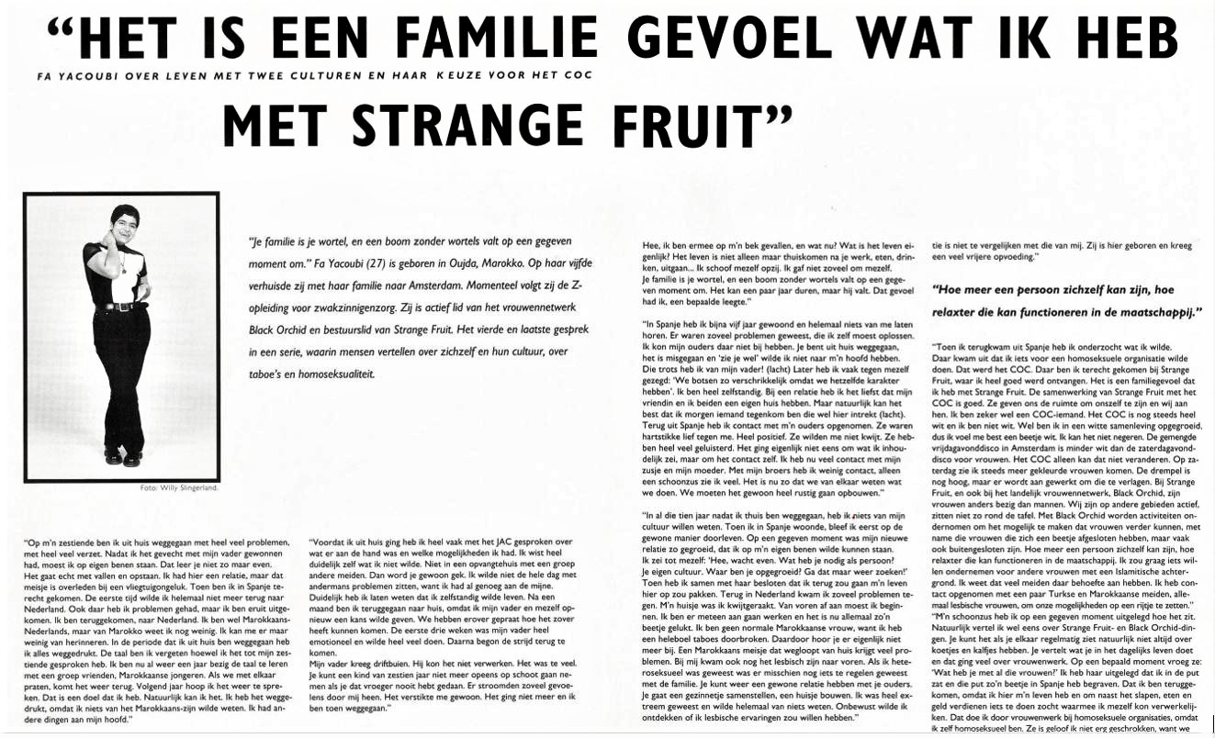

Slide 7
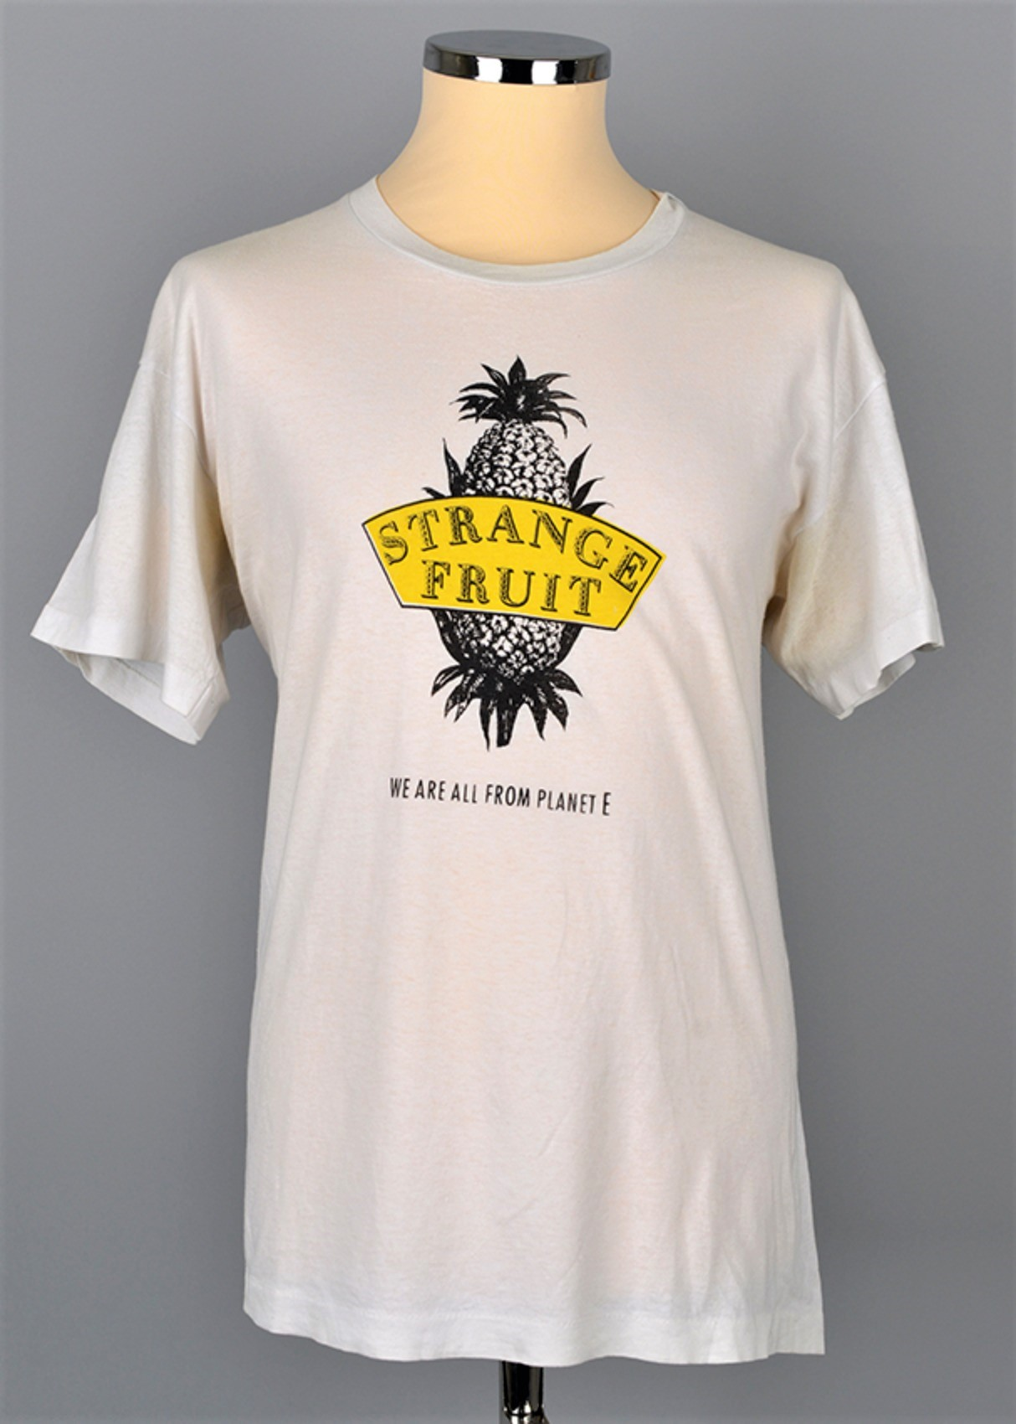

Slide 8
Black Pride NL

Slide 9
KETI KOTI TALKS | Naomie Pieter & Anne Krul - 2019

Slide 10
Credits
Foto 1: Artikel Strange fruit: zwarte homo’;s en lesbo’s organiseren zich door Klaas Breunissen voor Kortsluiting. Op de maandelijkse sociëteitsavond ‘Strange Fruit’ zijn allochtone homo’s en lesbiënnes in de gelegenheid samen activiteiten te ontwikkelen (1990), collectie IHLIA LGBTI Heritage.
Foto 2: Affiche Strange Fruit. Ontwerp: Brackman & Benjamin (1990), collectie IHLIA LGBTI Heritage.
Foto 3: Tijdschriftartikel God, wat ben je toch overgevoelig!. Anne Krul over racisme en zwarte-vrouwenstrijd. Door Anna Tuinman voor Ma’dam. Interview met één van de samenstellers van een tentoonstelling over de situatie van allochtone vrouwen in Nederland (1995), collectie IHLIA LGBTI Heritage.
Foto 4: Portret van Anne Krul met haar cocker spaniel. Foto: Gon Buurman (1987), collectie IHLIA LGBTI Heritage.
Foto 5: Tijdschriftartikel Het ongenoegen van Strange Fruit: over 2 Vandaag en ‘het racisme van het COC door Ülla Rietveld voor Ma’dam (1996), collectie IHLIA LGBTI Heritage.
Foto 6: Artikel Het is een familiegevoel wat ik heb met Strange Fruit, door Paul van Yperen voor XL. Gesprek met Yacoubi, die op haar vijfde uit Marokko naar Nederland is verhuisd, over zichzelf, haar cultuur, taboes en homoseksualiteit. Zij is actief lid van het vrouwennetwerk Black Orchid en bestuurslid van Strange Fruit (1995), collectie IHLIA LGBTI Heritage.
Foto 7: Wit shirt met afbeelding van ananas en de tekst ‘Strange fruit’ erdoorheen. Eronder de tekst: ‘We are all from planet E’ (1990-2000), collectie IHLIA LGBTI Heritage.
Foto 8: Logo Black Pride NL.
Foto 9: Screenshot Keti Koti talks Noami Pieter & Anne Krul (2019).

